Slide 1
Добро пожаловать в группу №2 «Паровозик» (вторая группа раннего возраста)

Slide 2
Приоритетные направления работы:
развитие предметной деятельности;
сенсорное развитие детей;
развитие крупной и мелкой моторики у детей.

Slide 3
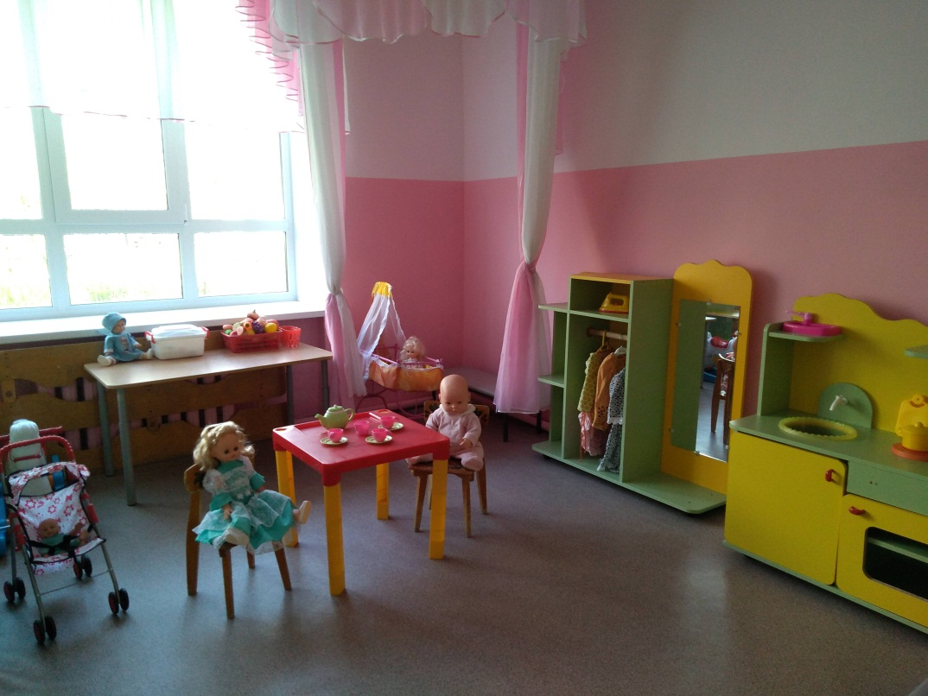
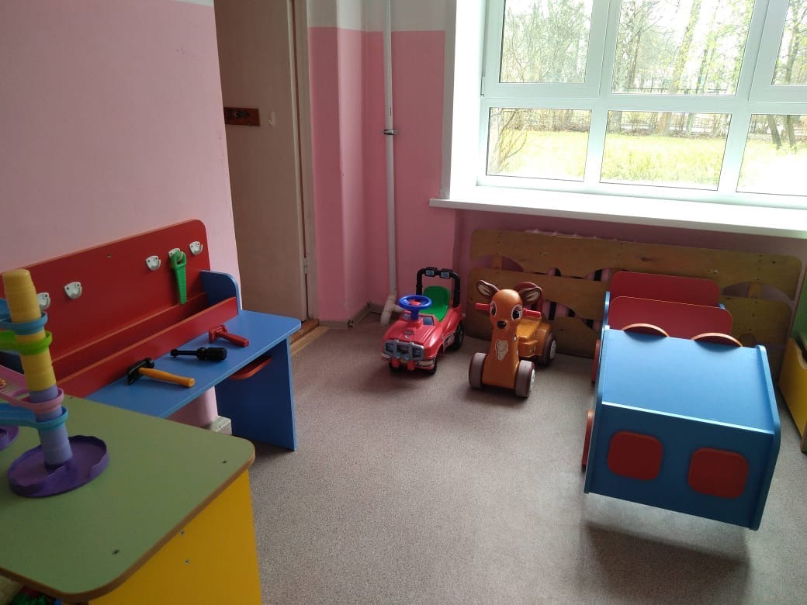
Мы поедем на машине.
Кто шофер? А кто в кабине?
Вдруг сломалось колесо –
Отремонтируем его.
В кукол любим мы играть,
На коляске их катать,
Спать в кроватку уложить
И обедом накормить.

Slide 4
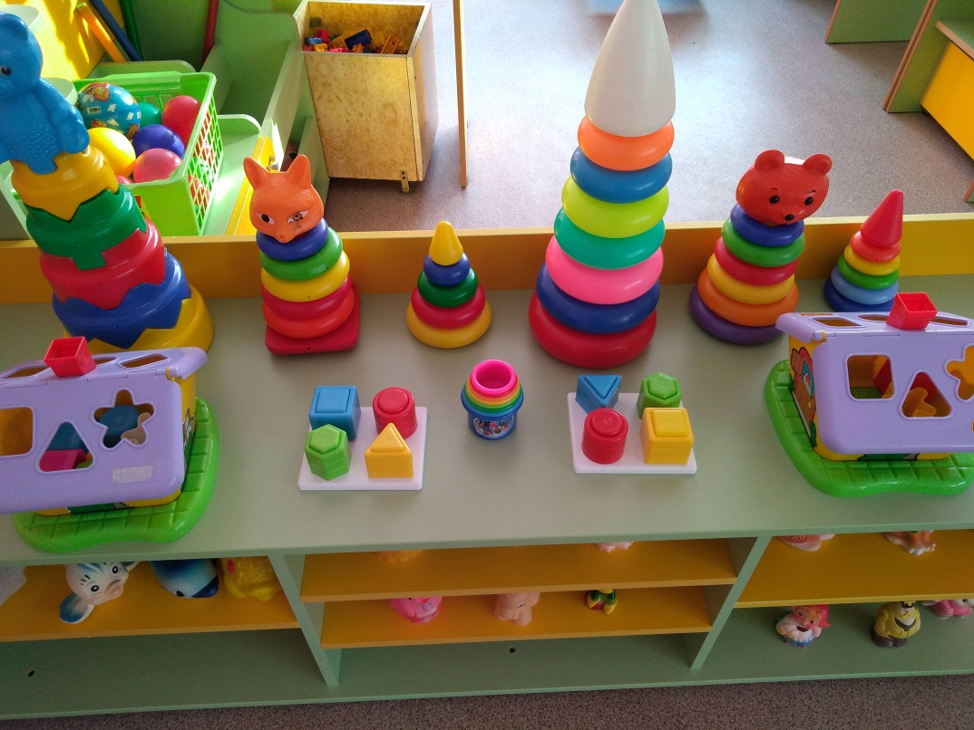
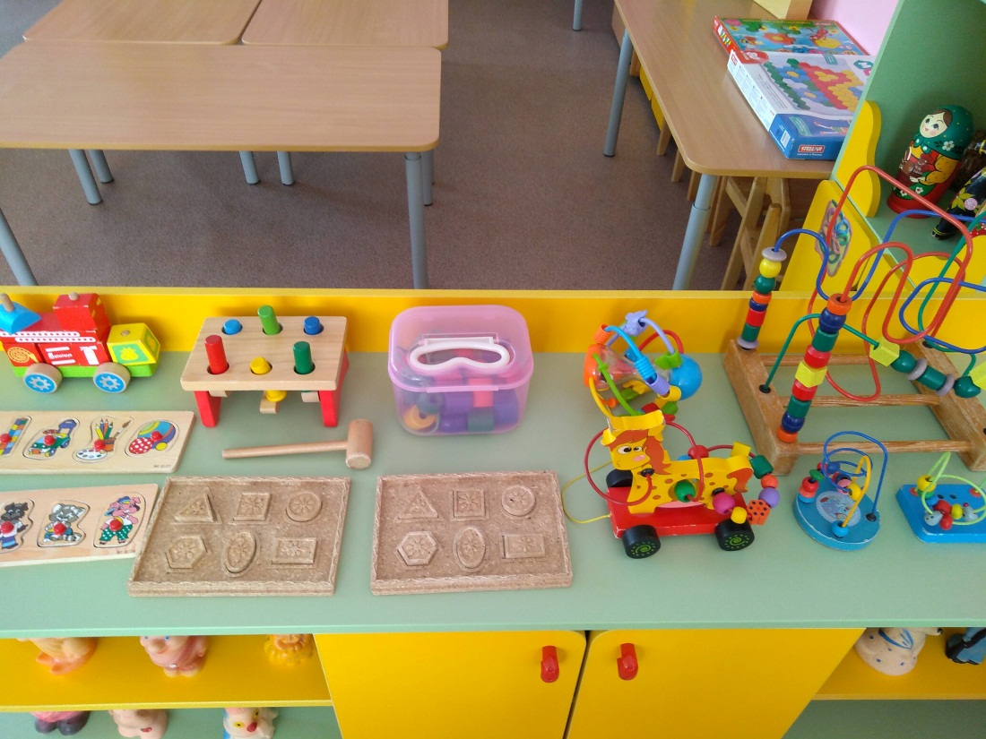
Фигуркам домики найдем,
Из колечек разноцветных
Пирамидку соберем.
Бусы маме собираем,
Развиваемся играя.

Slide 5
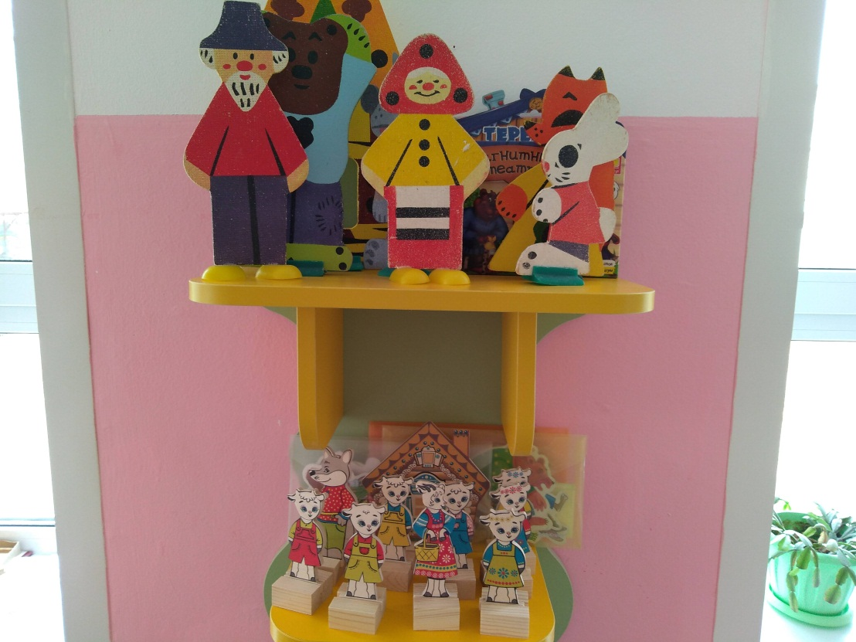
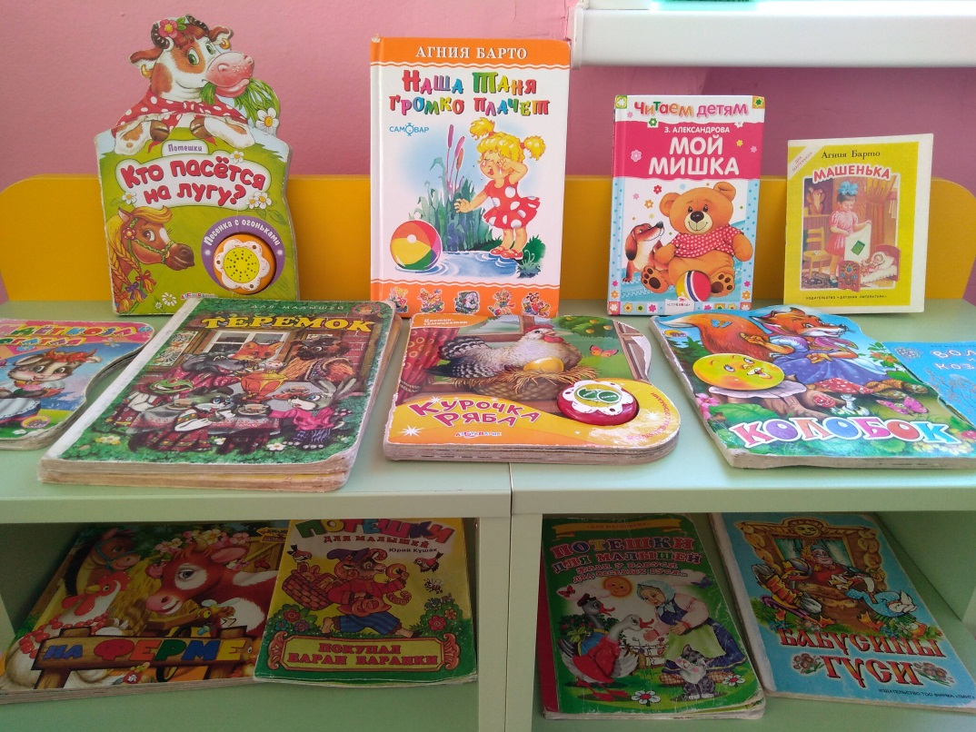
Мы героев сказок любим,
Книжки очень бережем,
И читать их сами будем,
Когда малость подрастем.

Slide 6
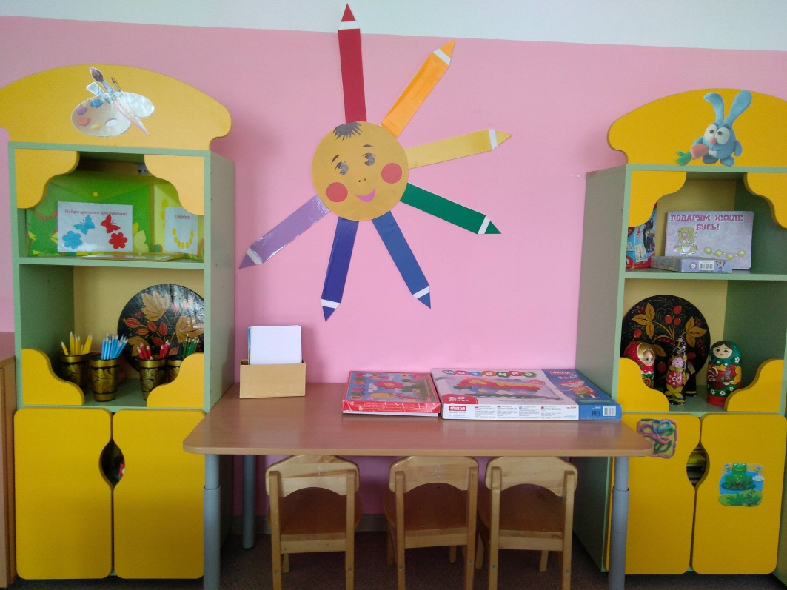
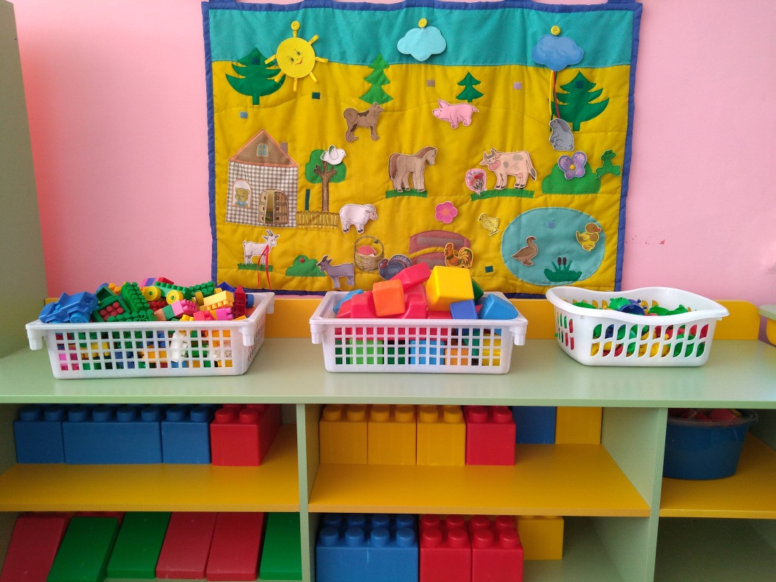
.
Можем мы построить дом,
Чтоб матрёшки жили в нём,
Столик, стулик и кровать -
Чтоб удобно было спать.
Есть у нас карандаши и краски
Пластилин и разные раскраски.

Slide 7
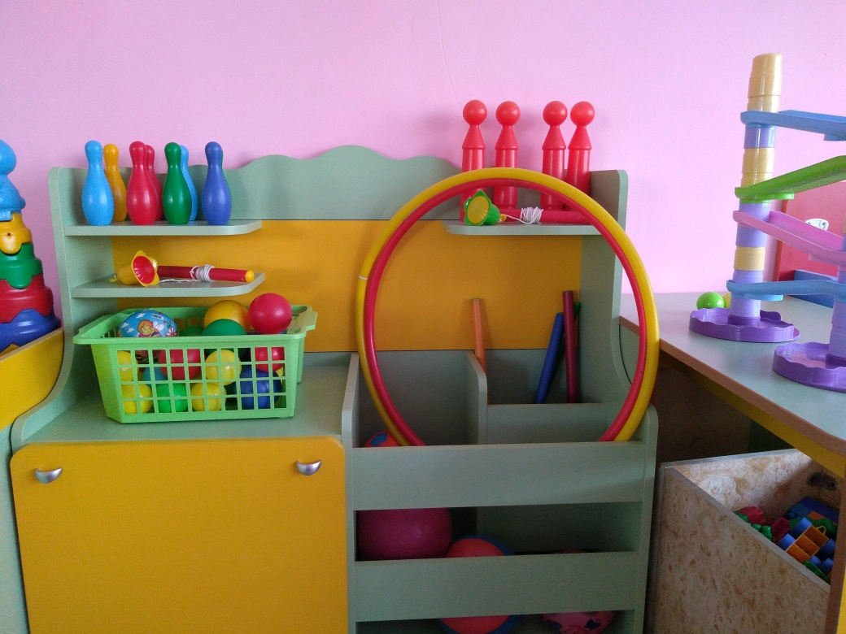
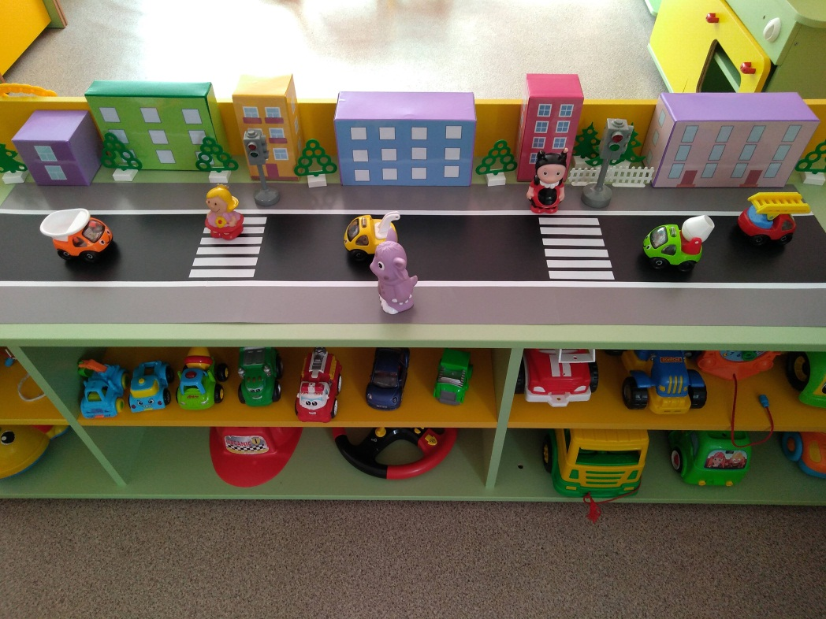
И большим и маленьким -
Всем без исключения,
Нужно знать и соблюдать
Правила движения!
Кто физкультурой занимается –
Тот силы набирается.

Slide 8
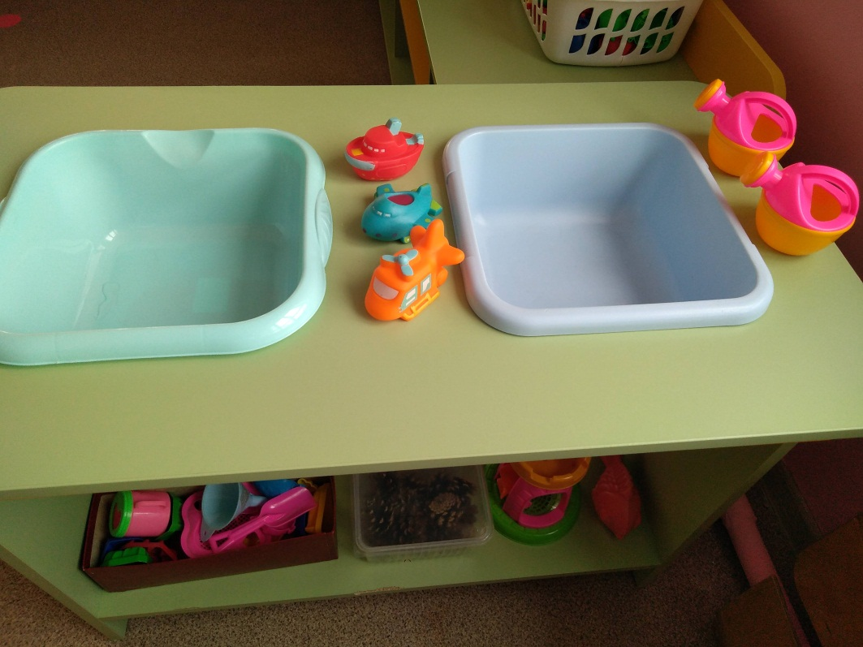
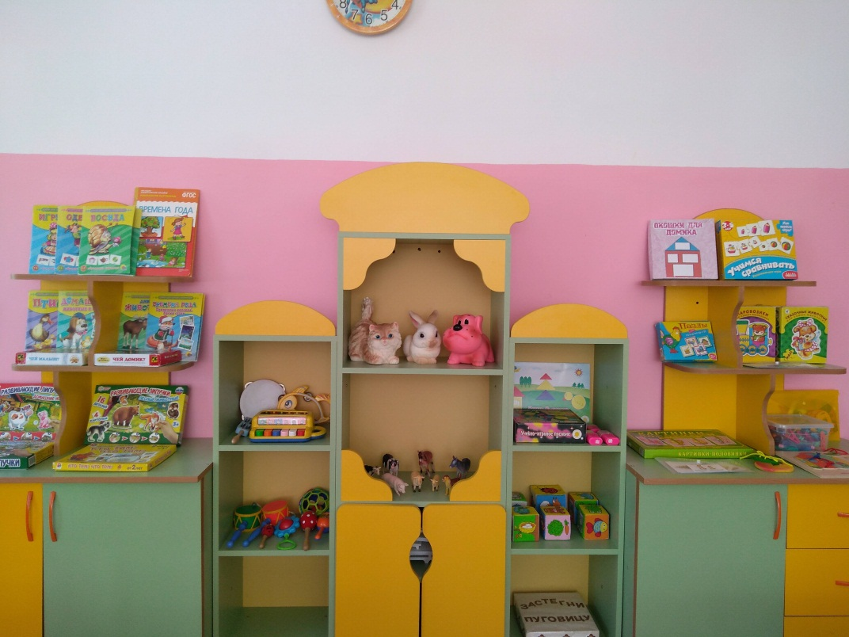
Мы с водичкой поиграем,
Много нового узнаем.
Настольные игры
Шнуровки, прищепки
И музыкальные инструменты -
Много игр у нас здесь есть
Всех нам их не перечесть.

Slide 9
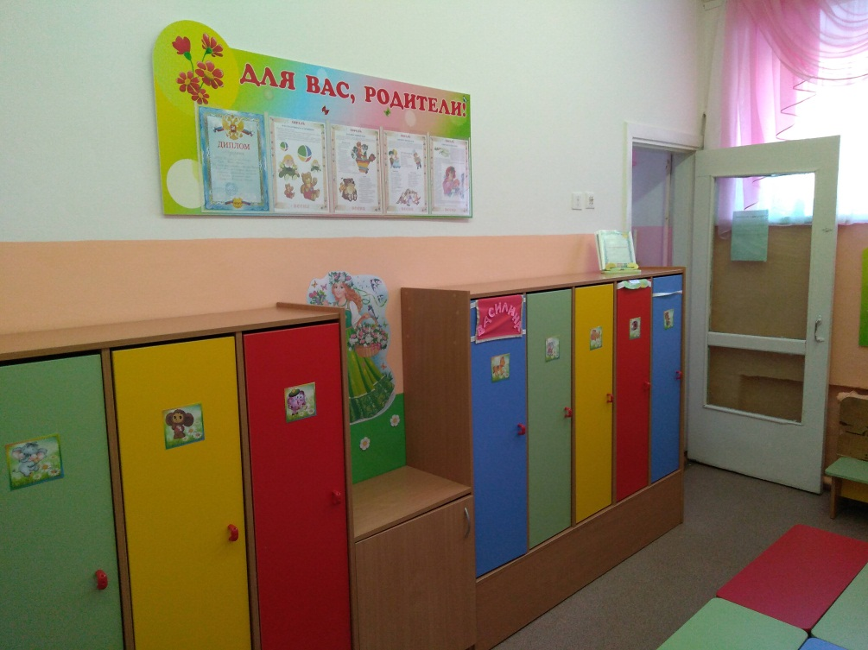
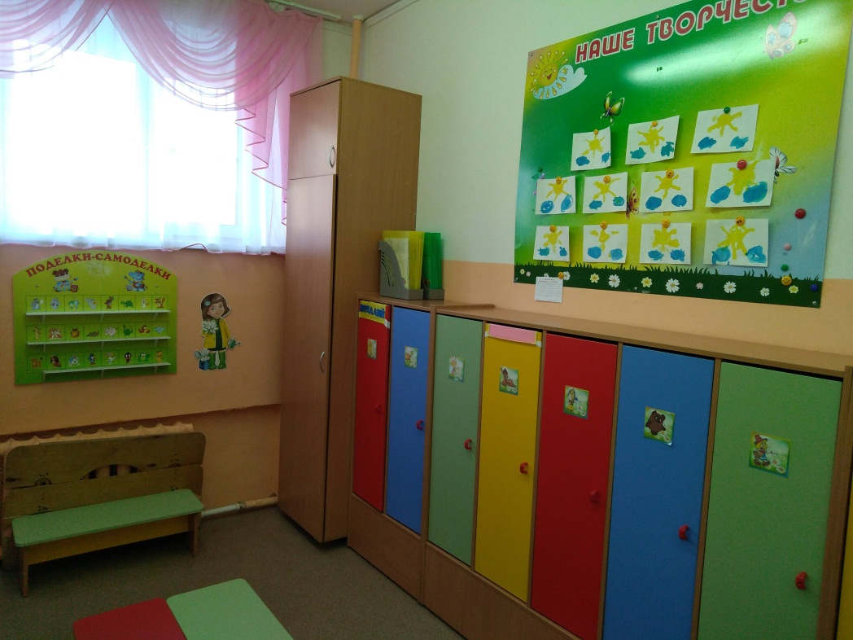
Наша раздевалка
В раздевалке шкафчик мой Мне почти уже родной. Утром ждёт меня в саду- Ну, когда же я приду?

Slide 10
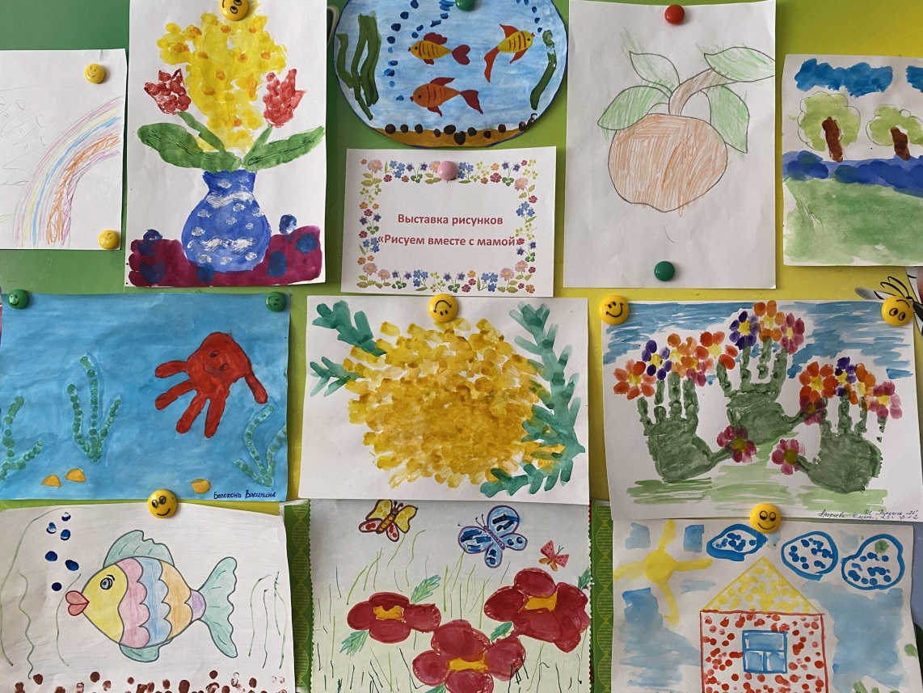
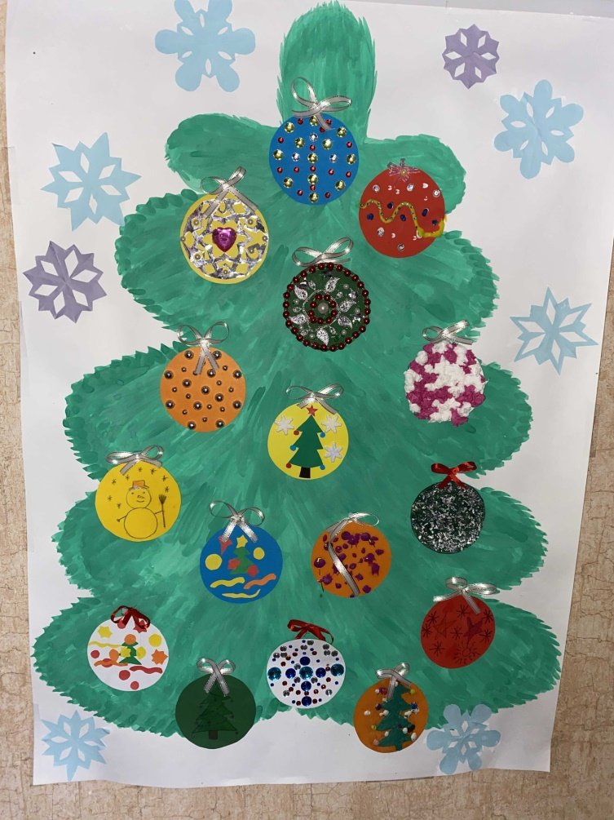
Наши выставки
«Рисуем вместе с мамой»
«Шарики фонарики»

Slide 11
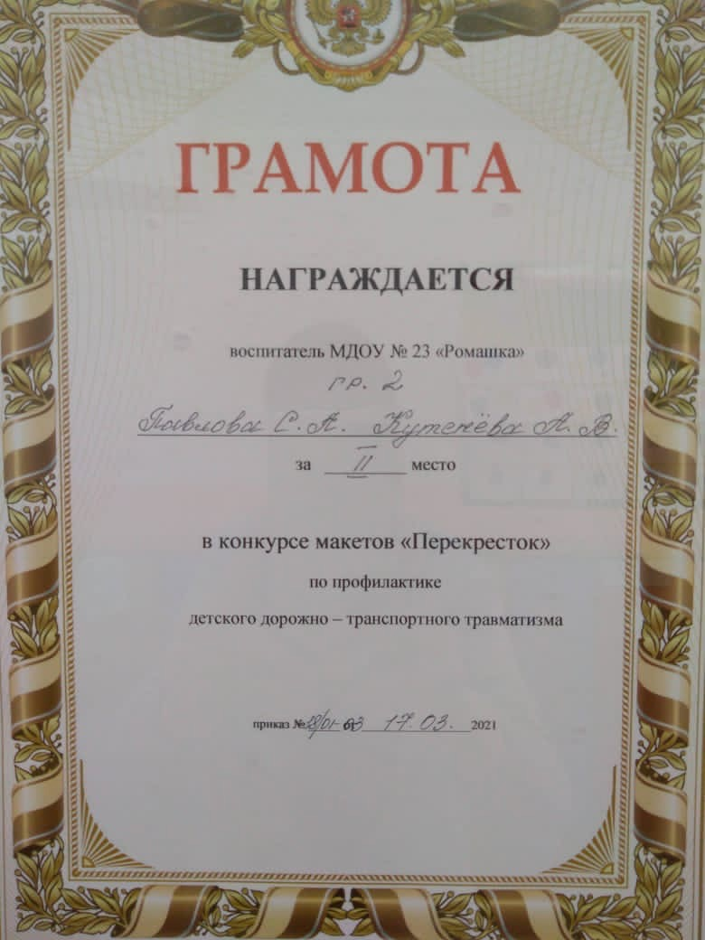
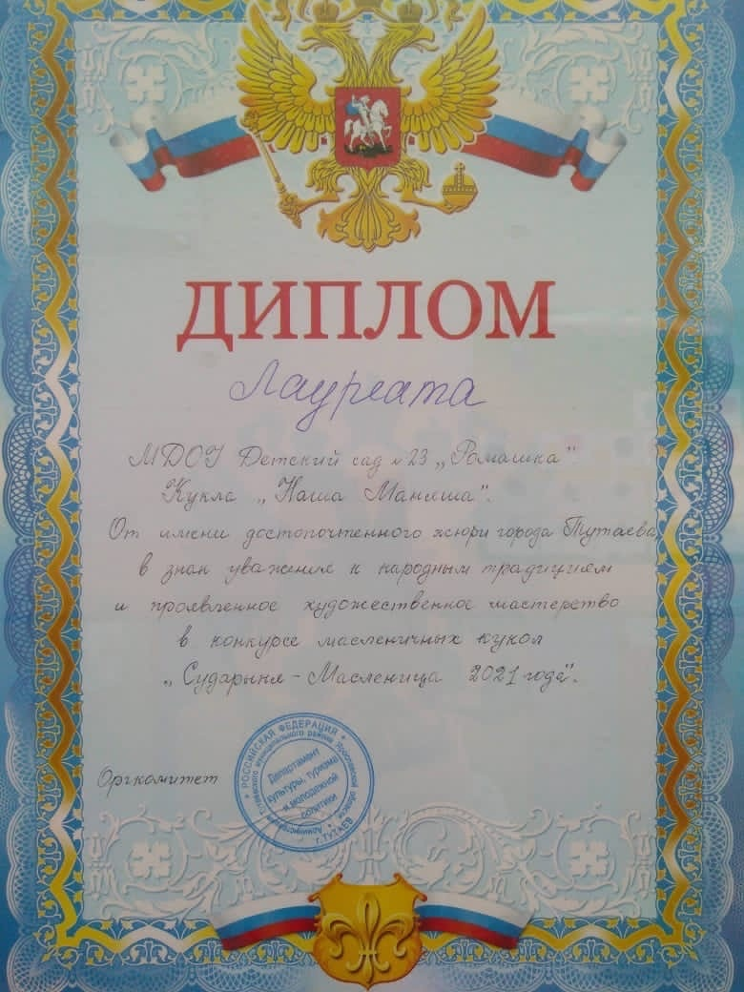
Наши достижения

